Slide 1
MEDICAMENTOS RELACIONADOS CON CAÍDAS
Vol 27, nº 10 - 2019

Slide 2
Sumario
INTRODUCCIÓN
MEDICAMENTOS RELACIONADOS CON CAÍDAS
REVISIÓN DE LA MEDICACIÓN PARA LA REDUCCIÓN DEL RIESGO DE CAÍDAS
IDEAS CLAVE

Slide 3
INTRODUCCIÓN (I)
Las caídas son un importante problema de salud pública y se pueden considerar como un síndrome de causa multifactorial.
Conllevan alto riesgo de dependencia funcional, hospitalización, institucionalización y mortalidad, pérdida de calidad de vida, problemas de movilidad, aumento del gasto sanitario, etc.
Los factores de riesgo que aumentan la probabilidad de caídas pueden ser dependientes de la persona y/o ser factores relacionados con el entorno.
Mientras que algunos de los factores no pueden cambiarse, otros son modificables, y numerosas caídas son el resultado de la interacción de varios de ellos.

Slide 4
INTRODUCCIÓN (II)
A pesar de la evidencia de la asociación entre ciertos medicamentos y el riesgo de caídas, hay una falta de concienciación del problema entre los profesionales sanitarios, las personas mayores y sus cuidadores. Las caídas no se suelen reconocer como efectos adversos y hay infranotificación.
Para la prevención del riesgo de caídas, se recomienda realizar intervenciones multifactoriales. Estas intervenciones están centradas en tres componentes:
El ejercicio físico
La revisión de la medicación
La intervención sobre los riesgos del hogar
A continuación se revisa la información relativa a los medicamentos relacionados con las caídas en personas mayores y las medidas que se pueden tomar para reducirlas a través de la revisión de la medicación.

Slide 5
MEDICAMENTOS RELACIONADOS CON CAÍDAS (I)
En teoría, cualquier medicamento que provoque sedación, somnolencia, hipoglucemia, confusión, daño vestibular, hipotensión ortostática, inestabilidad postural, hipotermia, deshidratación, problemas en la visión, parkinsonismo, disminución de presión sanguínea o reducción de frecuencia cardiaca, puede aumentar el riesgo de caídas.
Las clases más importantes de fármacos que aumentan el riesgo de caídas, denominados FRID, son los psicótropos y determinados medicamentos cardiovasculares.
Los AINE, laxantes, IBP y antiagregantes son también FRID potenciales, pero no se dispone de información consistente sobre su relación con las caídas.
La polimedicación y cambios recientes de dosis aumentan el riesgo de caídas.
La evidencia de la relación del uso de medicamentos y el riesgo de caídas proviene en su mayor parte de estudios observacionales; únicamente se dispone de información a nivel de grupo farmacológico .

Slide 6
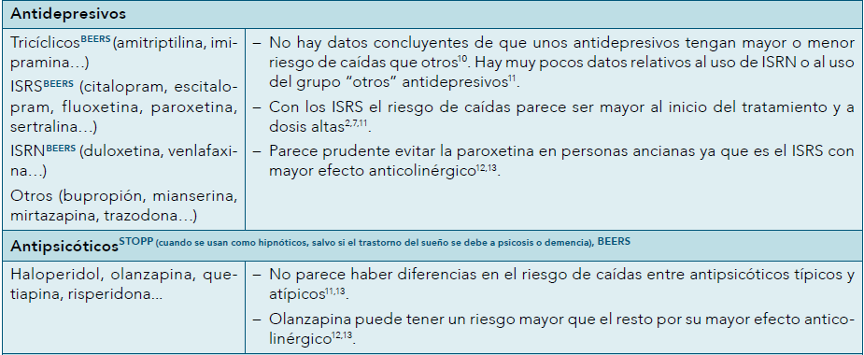
MEDICAMENTOS RELACIONADOS CON CAÍDAS (II)
Grupos de fármacos relacionados con el aumento del riesgo de caídas : PSICÓTROPOS

Slide 7
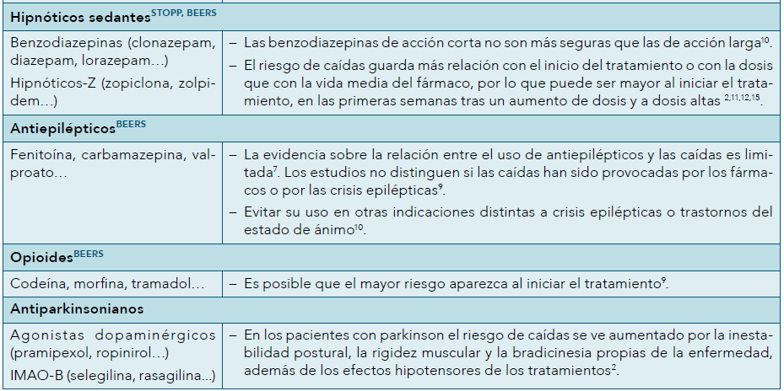
MEDICAMENTOS RELACIONADOS CON CAÍDAS (III)
Grupos de fármacos relacionados con el aumento del riesgo de caídas : PSICÓTROPOS

Slide 8
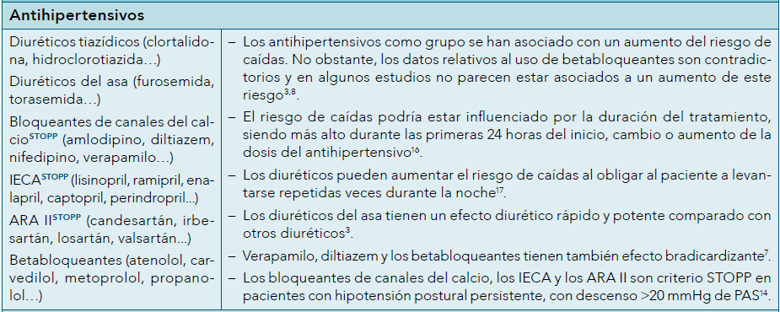
MEDICAMENTOS RELACIONADOS CON CAÍDAS (IV)
Grupos de fármacos relacionados con el aumento del riesgo de caídas : CARDIOVASCULARES

Slide 9
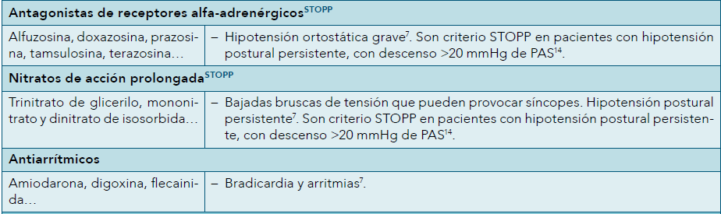
MEDICAMENTOS RELACIONADOS CON CAÍDAS (V)
Grupos de fármacos relacionados con el aumento del riesgo de caídas : CARDIOVASCULARES

Slide 10
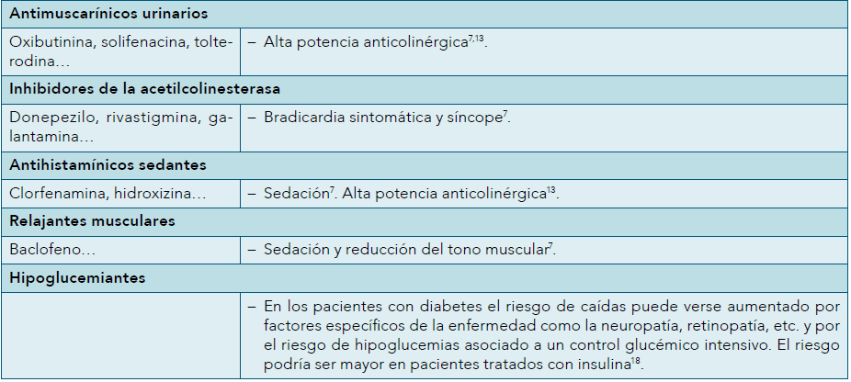
MEDICAMENTOS RELACIONADOS CON CAÍDAS (VI)
OTROS (por su mecanismo de acción podrían aumentar el riesgo de caídas, pero no hay evidencia para establecer una asociación)

Slide 11
REVISIÓN DE LA MEDICACIÓN PARA REDUCIR EL RIESGO DE CAÍDAS
El uso de medicamentos es un factor de riesgo modificable por lo que la revisión de la medicación es uno de los componentes clave de las intervenciones multifactoriales de la prevención de caídas.
Se debe priorizar la revisión de la medicación de las personas de edad avanzada con alto riesgo de caídas o caídas recientes, teniendo en cuenta los siguientes aspectos:
La polimedicación: el riesgo de caídas aumenta con el nº de fármacos (sean o no FRID)
La presencia de uno o varios FRID y la vigencia de su indicación: considerar si el beneficio del FRID supera el posible riesgo de caída, efectos adversos y si existen otras alternativas de tratamiento. Algunos ejemplos:
Opiodes en dolor crónico no oncológico,
IECA/ARA II y betabloqueantes en IC diastólica,
Alfa-antagonistas en pacientes con hipotensión ortostática sintomática o síncope miccional

Slide 12
REVISIÓN DE LA MEDICACIÓN PARA REDUCIR EL RIESGO DE CAÍDAS
La existencia de asociaciones de psicótropos: no se recomienda utilizar conjuntamente más de 2 o 3 fármacos que actúen a nivel del SNC. Algunos ejemplos de asociaciones a evitar:
Antidepresivos ISRS con BZD, opiodes o antipsicóticos
BZD con opiodes
La presencia de fármacos con elevado poder anticolinérgico: ya que están implicados en el aumento del deterioro cognitivo, caídas y mortalidad en personas ancianas. Ver INFAC: Carga anticolinérgica: ¿cómo aligerarla?
La presencia de condicionantes que pueden agravar las consecuencias de una caída. Algunos ejemplos:
Los fármacos que disminuyen la DMO pueden contribuir al aumento de riesgo de fractura si se produce una caída (glucocorticoides, antiepilépticos,…)
La predisposición a caídas raramente es una contraindicación al tratamiento anticoagulante en personas ancianas con fibrilación auricular. Realizar valoración individualizada si caídas repetidas

Slide 13
SUPLEMENTOS DE VITAMINA D
La suplementación con vitamina D puede mejorar la densidad mineral ósea y la función muscular, aunque su efecto en la prevención de caídas no está claro; es más, en algunos estudios se ha observado un aumento del riesgo de caídas al usar dosis muy altas de vitamina D (500.000 UI en una dosis anual, 60.000 UI en dosis mensuales…)

Slide 14

Ideas clave
Existe una falta de concienciación entre los profesionales sanitarios, las personas mayores y sus cuidadores acerca de la asociación entre los medicamentos y el riesgo de caídas.
Cualquier medicamento que pueda provocar hipotensión, sedación, somnolencia, mareo, hipoglucemia, problemas en la visión, alteraciones del movimiento, cambios cognitivos, etc,… puede contribuir al riesgo de caídas.
Las clases más importantes de fármacos que aumentan el riesgo de caídas son los psicótropos y determinados medicamentos cardiovasculares.
La polimedicación y los cambios recientes de dosis aumentan el riesgo de caídas.
La revisión de la medicación es un componente clave de las intervenciones multifactoriales de prevención de caídas.

Slide 15
Para más información y bibliografía…
INFAC VOL 27 nº 10

